Slide 1



Database Programming with SQL
11-1
Asegurando la Calidad de los Resultados de las Consultas
Copyright © 2020, Oracle y/o sus filiales. Todos los derechos reservados.

Slide 2


Objetivos
En esta lección se abordan los siguientes objetivos:
−Crear una consulta para producir datos especificados
−Modificar una consulta para producir datos especificados

Slide 3
Objetivo
Ha aprendido las reglas de sintaxis para generar una consulta SQL pero, ¿está seguro de que produce los datos deseados?
Observar la salida deseada y, a continuación, averiguar la consulta para generar dicha salida le ayudará a ganar confianza en que los resultados de la consulta son los esperados

Slide 4
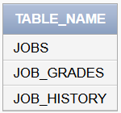
Escriba la Consulta
Problema:
−Cree una lista de todas las tablas cuyos dos primeros caracteres en el nombre de la tabla sean JO
−Las tablas deben ser propiedad del usuario de Oracle actual
Tablas Utilizadas:
−User_tables
Resultado de la Consulta:

Slide 5
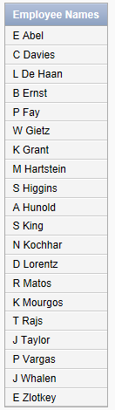
Escriba la Consulta
Problema:
− Cree una lista que incluya la inicial del nombre de cada empleado, un espacio y el apellido del empleado
Tablas Utilizadas:
− Employees
Resultado de la Consulta:

Slide 6

Escriba la Consulta
Problema:
− Cree una lista de nombres de todos los empleados concatenados a un espacio y el apellido del empleado y el correo electrónico de todos los empleados donde la dirección de correo electrónico contenga la cadena "IN"
Tablas Utilizadas:
− Employees
Resultado de la Consulta:

Slide 7

Escriba la Consulta
Problema:
− Cree una lista del apellido "más pequeño" y el apellido "más grande" de la tabla employees
Tablas Utilizadas:
− Employees
Resultado de la Consulta:

Slide 8
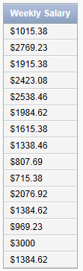
Escriba la Consulta
Problema:
Resultado de la Consulta:
− Cree una lista de salarios semanales a partir de la tabla employees donde el salario semanal esté entre 700 y 3000
− Los salarios deben estar formateados para incluir un signo $ y tener dos decimales como:
$9999,99
Tablas Utilizadas:
− Employees

Slide 9
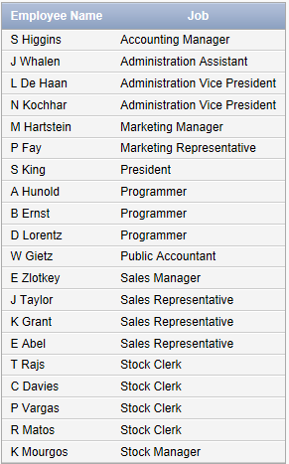
Escriba la Consulta
Problema:
− Cree una lista de todos los empleados y su cargo relacionado ordenada por job_title
Tablas Utilizadas:
− Employees, Jobs
Resultado de la Consulta:

Slide 10
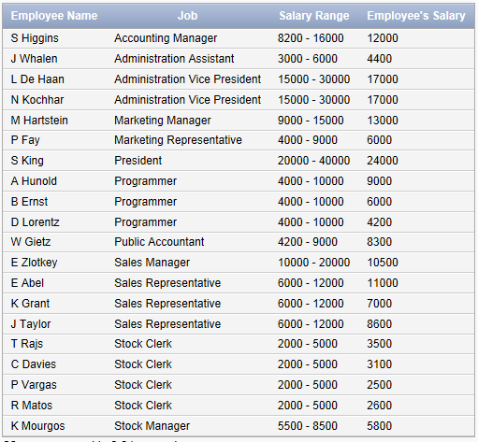
Escriba la Consulta
Problema:
−Cree una lista de cargos de todos los empleados, rangos de salarios del cargo y salario del empleado
−Enumere el rango de salarios menor y mayor de cada cargo con un guión para separar los salarios de la siguiente forma: 100 – 200
Tablas Utilizadas:
−Employees, Jobs
Resultado de la Consulta:

Slide 11
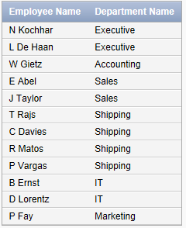
Escriba la Consulta
Problema:
−Mediante un método de unión de ANSI, cree una lista de iniciales y apellidos de todos los empleados y nombres de departamento
−Asegúrese de que las tablas se unen en todas las claves ajenas declaradas entre las dos tablas
Tablas Utilizadas:
−Employees, Departments
Resultado de la Consulta:

Slide 12
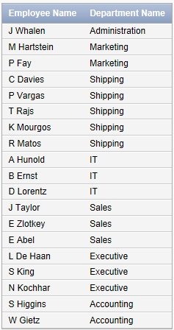
Escriba la Consulta
Problema:
− Cambie la lista anterior a unión solo en la columna department_id
Tablas Utilizadas:
− Employees, Departments
Resultado de la Consulta:

Slide 13
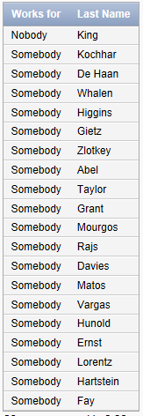
Escriba la Consulta
Problema:
− Cree una lista de apellidos de todos los empleados y la palabra nobody o somebody en función de si el empleado tiene un jefe
− Utilice la función DECODE de Oracle para crear la lista
Tablas Utilizadas:
− Employees
Resultado de la Consulta:

Slide 14
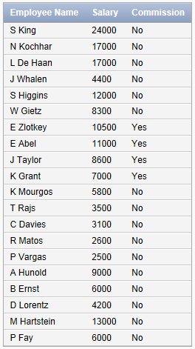
Escriba la Consulta
Resultado de la Consulta:
Problema:
− Cree una lista de iniciales y apellidos de todos los empleados, salarios y un sí o no para mostrar si un empleado tiene una comisión
− Corrija esta consulta para producir el resultado.
CONSULTA:
SELECT SUBSTR(first_name,1 1)||' '|last_name, "Employee Name", salary "Salary", DEC(commission_pct NULL, 'No', 'Yes')'Commission'
FROM employees;

Slide 15
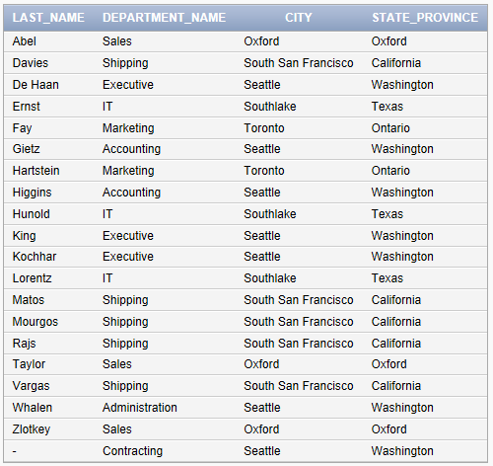
Escriba la Consulta
Problema:
−Cree una lista de apellidos de todos los empleados, nombres de departamento, ciudades y estados/provincias
−Incluya los departamentos sin los empleados
−Es necesaria una unión externa
Tablas Utilizadas:
−Employees, Departments, Locations
Resultado de la Consulta:

Slide 16
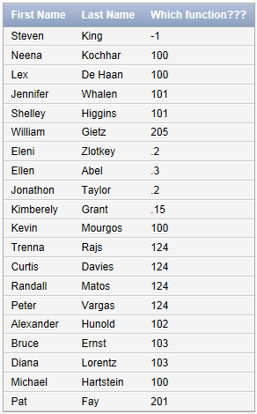
Escriba la Consulta
Problema:
Resultado de la Consulta:
−Cree una lista de nombres y apellidos de todos los empleados y la primera incidencia de: commission_pct, manager_id o -1
−Si un empleado obtiene una comisión, muestre la columna commission_pct; si no hay ninguna comisión, muestre su manager_id; si no tiene ni comisión ni jefe, el número -1
Tablas Utilizadas:
−Employees

Slide 17
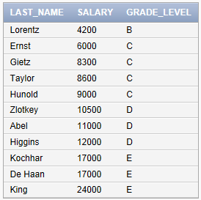
Escriba la Consulta
Problema:
− Cree una lista de apellidos de todos los empleados, salarios y job_grade para todos los empleados que trabajan en departamentos con department_id superior a 50
Tablas Utilizadas:
− Employees, job_grades
Resultado de la Consulta:

Slide 18
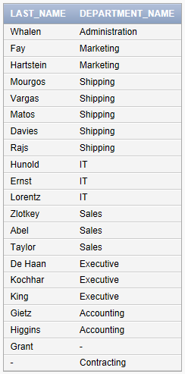
Escriba la Consulta
Problema:
− Elabore una lista del apellido de todos los empleados y el nombre de departamento
− Incluya los empleados sin departamentos y los departamentos sin empleados
Tablas Utilizadas:
− Employees, Departments
Resultado de la Consulta:

Slide 19
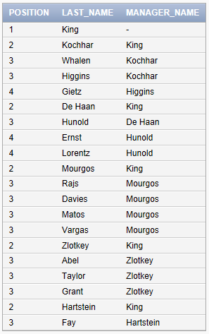
Escriba la Consulta
Problema:
−Cree una lista de recorrido de árboles de
Resultado de la Consulta:
apellidos de todos los empleados, apellido de su jefe y su posición en la compañía
−El jefe de nivel superior tiene la posición 1, los subordinados de este jefe tienen la posición 2, sus subordinados tienen la posición 3, y así sucesivamente
−Inicie la lista con el número de empleado 100
Tablas Utilizadas:
−Employees

Slide 20
Escriba la Consulta
Problema:
− Cree una lista de la primera fecha de contratación, la última fecha de contratación y el número de empleados de la tabla employees
Tablas Utilizadas:
− Employees
Resultado de la Consulta:
Lowest | Highest | No of Employees
17-Jun-1987 | 29-Jan-2000 | 20

Slide 21
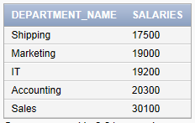
Escriba la Consulta
Problema:
−Cree una lista de nombres de departamento y los costos de departamento
(sumados los salarios)
−Incluya solo los departamentos cuyos costos de salarios sean de entre 15000 y 31000, y ordene la lista por el costo
Tablas Utilizadas:
−Employees, Departments
Resultado de la Consulta:

Slide 22
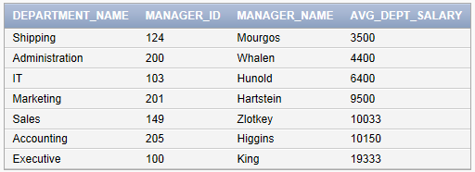
Escriba la Consulta
Problema:
− Cree una lista de nombres de departamento, el ID de jefe, el nombre del jefe (apellido del empleado) de dicho departamento y el salario medio de cada departamento
Tablas Utilizadas:
− Employees, Departments
Resultado de la Consulta:

Slide 23

Escriba la Consulta
Problema:
− Muestre el mayor salario medio para los departamentos en la tabla employees
− Redondee el resultado al número entero más cercano
Tablas Utilizadas:
− Employees
Resultado de la Consulta:

Slide 24
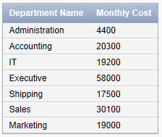
Escriba la Consulta
Problema:
− Cree una lista de nombres
de departamento y sus costos mensuales (sumados
los salarios)
Resultado de la Consulta:
Tablas Utilizadas:
− Employees, Departments

Slide 25
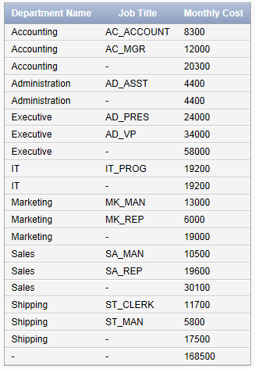
Escriba la Consulta
Problema:
− Cree una lista de nombres de departamento y job_ids
− Calcule el costo de salarios mensuales para cada job_id dentro de un departamento, para cada departamento y para todos los departamentos sumados juntos
Tablas Utilizadas:
− Employees, Departments
Resultado de la Consulta:

Slide 26
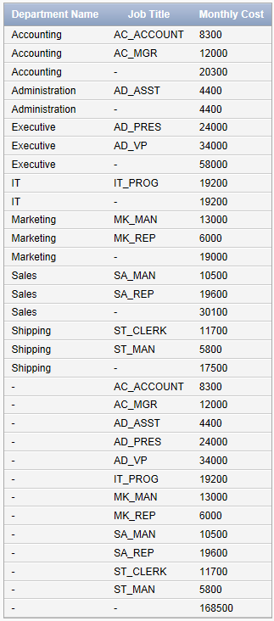
Escriba la Consulta
Problema:
−Cree una lista de nombres de departamento y job_ids
−Calcule el costo de salarios mensuales para cada job_id dentro de un
Resultado de la Consulta:
departamento, para cada departamento, para cada grupo de job_ids independientemente del departamento y para todos los departamentos sumados juntos (Indicación: cubo)
Tablas Utilizadas:
−Employees, Departments

Slide 27
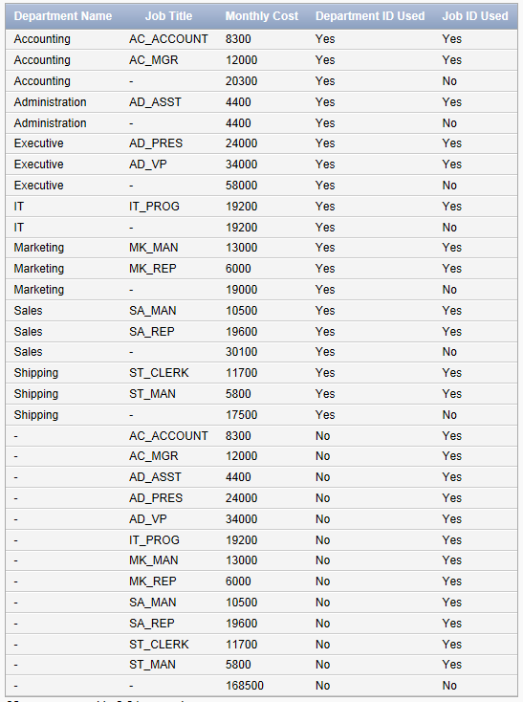
Escriba la Consulta
Problema:
− Amplíe la lista anterior para mostrar también si el valor de department_id o job_id se ha utilizado para crear los subtotales mostrados en la salida. (Indicación: cubo, agrupación)
Tablas Utilizadas:
− Employees, Departments
Resultado de la Consulta:

Slide 28
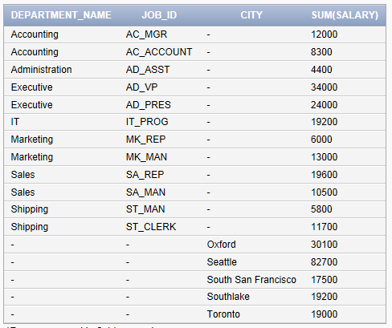
Escriba la Consulta
Problema:
−Cree una lista que incluya los costos de salarios mensuales de cada cargo dentro de un departamento
−En la misma lista, muestre el costo de salarios mensuales por ciudad. (Indicación: juegos de agrupamiento)
Tablas Utilizadas:
−Employees, Departments, Locations
Resultado de la Consulta:

Slide 29
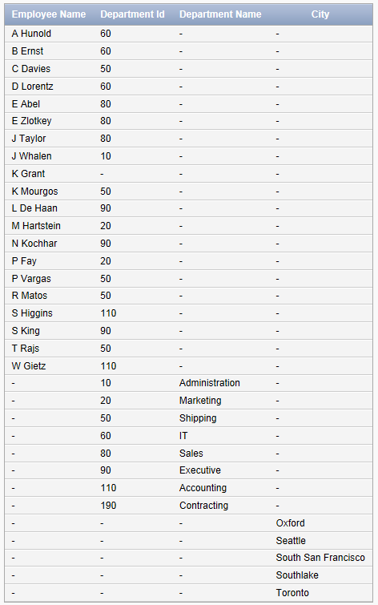
Escriba la Consulta
Problema:
−Cree una lista de nombres de empleados como se muestran e ID de departamento
−En el mismo informe, muestre los ID y nombres de departamento. Por último, enumere las ciudades
−Las filas no deben estar unidas, solo aparecer en el mismo informe (Indicación: unión)
Tablas Utilizadas:
−Employees, Departments, Locations
Resultado de la Consulta:

Slide 30
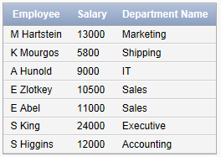
Escriba la Consulta
Problema:
− Cree una lista de inicial y apellido de cada empleado, salario y nombre de departamento de cada empleado que gane más de la media de su departamento
Tablas Utilizadas:
− Departments, Employees
Resultado de la Consulta:

Slide 31


Resumen
En esta lección, debe haber aprendido lo siguiente:
−Crear una consulta para producir datos especificados
−Modificar una consulta para producir datos especificados

